Slide 1
03
المرصد الحضري لمدينة نيوكاسل - المملكة المتحدة

Slide 2


المرصد الحضري لمدينة نيوكاسل - نظرة عامة
1- نظرة عامة
نظرة عامة
يقع المرصد الحضري لمدينة نيوكاسل داخل جامعة نيوكاسل، وهو أقدم مرصد حضري في المملكة المتحدة ويحصل على التمويل من خلال التعاون مع شبكة «معامل التعاون للأبحاث في مجال البنية التحتية والمدن في المملكة المتحدة»
يوفر المرصد معلومات وفهماً للاستخدامات بما يشمل قياس فوائد التقنيات الجديدة وتقديم الأدلة لقرارات التخطيط الحضري
نيوكاسل، المملكة المتحدة
المقر الرئيسي
2017
سنة الإطلاق
غير هادف للربح (ممول من الحكومة)
النوع
الخدمات
يوفر المرصد الحضري لمدينة نيوكاسل عرضاً لحظياً للمدينة من خلال بيانات حول المؤشرات بما يشمل الضوضاء والطقس وحركة المرور وجودة الهواء والمركبات وجودة المياه والكهرباء والأفراد والتربة والصرف الصحي
يوفر المرصد أيضاً أكبر مجموعة من البيانات الحضرية في المملكة المتحدة التي تتاح للجمهور بصورة آنية
يدعم المرصد أيضاً المشاريع البحثية سواء التي يجريها القطاع الحكومي أو القطاع الخاص من خلال نشر أجهزة الاستشعار المستهدفة، كما يوفر للمؤسسات والشركات فرصاً للتشارك في المشاريع البحثية والاختبارات والإنتاج
1 (أكثر من 20 مجتمعاً في منطقة نورثمبريا)
عدد المدن المرصودة
الجامعات
الجهات الحكومية
مسؤولو التخطيط العمراني
الشركات
أنواع المستخدمين والعملاء
Notes:
https://www.ukcric.com/facilities/newcastle-urban-observatory/
https://www.voice-global.org/media/3810449/a2-urban-observatory.pdf
https://www.envirotech-online.com/news/air-monitoring/6/air-monitors/urban-observatory-monitors-newcastle-with-new-generation-of-sensors/46677

Slide 3
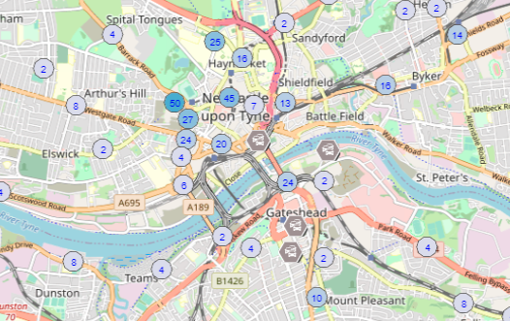

دورة معالجة البيانات في المرصد
2- جمع البيانات ومعالجتها
يعمل المرصد الحضري لمدينة نيوكاسل على جمع البيانات من مصادر متعددة ومن ثم تتم معالجتها لإنشاء أكثر من 60 مؤشراً مختلفاً.
بيانات أجهزة الاستشعار
البيانات الأساسية
بيانات مكتب الأرصاد الجوية
واجهة برمجة التطبيقات لنقل الحالة التمثيلية (Restful API)
بيانات نظام مراقبة وإدارة حركة المرور في المناطق الحضرية في مقاطعة تاين ووير
بيانات وكالة البيئة
البيانات الثانوية
بيانات شبكة الرصد الآلي للمناطق الحضرية والريفية التابعة لوزارة البيئة والأغذية والشؤون الريفية
أداة المسح الجغرافي (Make.Place)
Notes:
https://cur.org.au/project/australian-urban-observatory/
https://auo.org.au/partner/
https://auo.org.au/about/
https://au.linkedin.com/company/australian-urban-observatory?trk=public_profile_topcard-current-company
https://rmit.figshare.com/articles/educational_resource/Australian_Urban_Observatory_Paid_Partnership_Prospectus/14150183

Slide 4
جمع البيانات وتكاملها - البيانات الأساسية
2- جمع البيانات ومعالجتها
يعمل المرصد الحضري لمدينة نيوكاسل على جمع البيانات الأساسية من أجهزة الاستشعار المنتشرة في منطقة نيوكاسل وجيتسهيد، ويركز على رصد العديد من المؤشرات الحضرية. وبعد ذلك يتم تنظيف البيانات وتحليلها وتخزينها ومشاركتها مع المستخدمين من خلال مجموعة متنوعة من التقنيات.
الوصف
التكنولوجيا
يوجد في المدينة أكثر من 3,600 جهاز استشعار من مختلف الأشكال والأحجام والإمكانيات، وتعمل هذه الأجهزة على تسجيل البيانات المرصودة بصورة آنية
تُنقل هذه البيانات لاسلكياً إلى محطة أساسية محلية، ومن ثم تعمل هذه المحطة على نقل البيانات إلى خوادم المرصد الحضري
نظام المعلومات الجغرافية
الخطوة الأولى
في هذه الخطوة، تمر البيانات الأولية وغير المتجانسة عبر نظام ملفات موزّع وهو عبارة عن تطبيق قائم على الخادم والعميل ويعمل على معالجة البيانات الموجودة على الخادم ومن ثم مشاركتها على جهاز العميل المحلي
نظام الملفات الموزّعة
الخطوة الثانية
تعمل قواعد البيانات العلائقية (SQL) على تخزين البيانات المهيكلة بينما تعمل قواعد البيانات غير العلائقية (NoSQL) على تخزين البيانات غير المهيكلة
قواعد البيانات العلائقية وغير العلائقية
الخطوة الثالثة
يُستخدم البرنامج كنظام مراسلة موزّعة بهدف التعامل مع حجم البيانات التي يتم جمعها وسرعتها وتنوعها
يعمل البرنامج على دمج البيانات الأولية وغير المتجانسة بهدف المشاركة الفورية بين التطبيقات المختلفة
برنامج أباتشي كافكا (Apache Kafka)
الخطوة الرابعة
تتيح هذه الواجهة للباحثين والمطورين تصفح السلاسل الزمنية (time-series) والمواقع وأجهزة الاستشعار والاطلاع عليها
تُستخدم هذه الواجهة لدمج بيانات المرصد في التطبيقات ويمكن تنزيلها بتنسيق ملف القيمة المفصول بفاصلة (CSV) وتنسيق ترميز الكائنات بلغة جافا سكريبت (JSON) لأغراض التحليل والنمذجة وتحويل البيانات إلى صور مرئية
واجهة برمجة التطبيقات لنقل الحالة التمثيلية (RESTful API)
الخطوة الخامسة
Notes:
https://orca.cardiff.ac.uk/140048/14/NaeimaHamed_26_MAR_2021_V5.pdf
https://www.ncl.ac.uk/who-we-are/vision/urban-observatory/
https://sensemystreet.uk/sensors/
https://sensemystreet.uk/news/
https://make.place/
https://explore.make.place/
https://make.place/home/hello-world/
https://newcastle.urbanobservatory.ac.uk/

Slide 5
جمع البيانات وتكاملها - البيانات الثانوية
2- جمع البيانات ومعالجتها
يعمل المرصد الحضري لمدينة نيوكاسل على جمع البيانات الثانوية من مجموعة متنوعة من المصادر الحكومية، والتي يتم دمجها بعد ذلك مع البيانات الأساسية بهدف تحويلها إلى صور مرئية على منصة المرصد الحضري.
الوصف
التكنولوجيا
مصدر البيانات
يستخدم المرصد بيانات مكتب الأرصاد الجوية من خلال واجهة برمجة التطبيقات لنقاط البيانات التابعة للمكتب (Met Office Datapoint API)، والتي توفر معلومات تشمل طبقات خريطة الرصد والتنبؤ مثل الرادار والغطاء السحابي في المملكة المتحدة، وبيانات التنبؤ والبيانات الخاصة بالمواقع المرصودة مثل درجة الحرارة وسرعة الرياح واتجاهها، إضافة إلى التنبؤات النصية المحدثة بانتظام حول الطقس في المناطق الجبلية والمتنزهات الوطنية ومناطق المملكة المتحدة
واجهة برمجة التطبيقات (API)
بيانات مكتب الأرصاد الجوية
يعمل المرصد أيضاً على جمع صور منخفضة الدقة من شبكة الكاميرات الخاصة بنظام مراقبة وإدارة حركة المرور في المناطق الحضرية في مقاطعة تاين ووير، والتي يستخدم فيها الصور الثابتة التي يتم التقاطها من مسافة بعيدة وفقاً لجدول زمني بهدف منع تحديد هوية الأفراد واستخدام الصور لتوفير سياق لعمليات الرصد الأخرى مثل انخفاض جودة الهواء
واجهة برمجة التطبيقات (API)
بيانات نظام مراقبة وإدارة حركة المرور في المناطق الحضرية في مقاطعة تاين ووير
يتم أيضاً جمع البيانات البيئية مثل مستويات الأنهار وبيانات مقاييس الأمطار وبيانات رصد الفيضانات بصورة آنية وذلك من خلال وكالة البيئة التابعة للحكومة
واجهة برمجة التطبيقات (API)
وكالة البيئة
يتم كذلك جمع بيانات حول جودة الهواء بما يشمل معلومات عن الملوثات كما يعمل المرصد على جمع إحصاءات عن التلوث واستخدامها من قاعدة بيانات شبكة الرصد الآلي للمناطق الحضرية والريفية التابعة لوزارة البيئة والأغذية والشؤون الريفية
واجهة برمجة التطبيقات (API)
بيانات شبكة الرصد الآلي للمناطق الحضرية والريفية التابعة لوزارة البيئة والأغذية والشؤون الريفية
يعمل المرصد أيضاً على جمع المعلومات المتعلقة بالخرائط والطبوغرافيا من خلال خدمة رسم الخرائط التي توفرها أداة المسح الجغرافي.
يتم أيضاً دمج البيانات الأساسية والثانوية التي يعمل المرصد على جمعها وتخزينها مع خدمات رسم الخرائط التي توفرها هذه الأداة، ومن ثم يتم تسليمها من خلال بوابة بيانات المرصد أو عبر مجموعة أدوات مشروع استشعار الشوارع (Sense My Street).
أداة مسح جغرافي
خدمة رسم الخرائط من خلال أداة المسح الجغرافي (Make.Place)
Notes:
https://www.metoffice.gov.uk/services/data/datapoint/about/

Slide 6
قابلية التوسع
3- التعامل مع البيانات وقابلية التوسع
تمكن المرصد الحضري منذ إنشائه في عام 2017 من زيادة قدراته من حيث أعداد المؤشرات المرصودة وعدد عمليات الرصد اليومية.
وقد استطاع المرصد توسيع نطاق عملياته من خلال أساليب التعلم الآلي اللحظية المطبقة في مسارات كاميرات الرصد (CCTV)، وكذلك من خلال التغييرات في استخدام المعالجة الطرفية (edge processing) لتقليل الحمل على الشبكة، وإدخال قوائم انتظار البيانات، وتقسيم البيانات بشكل تدريجي أكثر تعقيداً، إضافة إلى ثلاثين جهازاً للمعالجات الطرفية، والنسخ المتماثل كل ساعة
عدد عمليات الرصد (في اليوم)
عدد المؤشرات المرصودة
عدد أجهزة الاستشعار
25 مليوناً
18 مليوناً
1 مليون
2017
2019
2021
2017
2019
2021
2017
2019
2021
Notes:
https://www.ncl.ac.uk/who-we-are/vision/urban-observatory/
https://huckg.is/gisruk2017/GISRUK_2017_paper_15.pdf
https://www.ncl.ac.uk/press/articles/archive/2019/05/citiesinthecloud/
https://orca.cardiff.ac.uk/140048/14/NaeimaHamed_26_MAR_2021_V5.pdf
https://www.bulbapp.com/u/urban-observatories-project

Slide 7
العوامل المؤثرة في مؤشرات الأداء الرئيسية
3- التعامل مع البيانات وقابلية التوسع
المرصد الحضري لمدينة نيوكاسل هو عضو في العديد من الشبكات البحثية التي تؤثر أهدافها البحثية ومعاييرها ومتطلبات التمويل لديها على إنشاء مؤشرات الأداء الرئيسية التي يعمل المرصد على متابعتها
الوصف
الإجراءات
يعد المرصد الحضري لمدينة نيوكاسل جزءاً من مشروع «منصة أبحاث مرصد المدينة للابتكار والتحليلات»
يتمثل أحد أهداف المشروع في إنشاء إطار عمل مشترك لمراقبة وتجريب البنية التحتية والمدن إضافة إلى إعداد التوجيهات لخطوط الأساس الحضرية المناسبة، والمقاييس الزمنية والخاصة، والتصميم التجريبي، وإمكانية الاستنساخ ومكان المنشأ.
تتوافق مؤشرات الأداء الرئيسية التي وضعها المرصد مع معايير خطوط الأساس المتفق عليها في إطار مشروع «منصة أبحاث مرصد المدينة للابتكار والتحليلات»
مشروع «منصة أبحاث مرصد المدينة للابتكار والتحليلات» (CORONA)
المرصد الحضري لمدينة نيوكاسل هو عضو مؤسس في شبكة «معامل التعاون للأبحاث في مجال البنية التحتية والمدن في المملكة المتحدة» وهذه الشبكة عبارة عن تعاون بين العديد من الجامعات الرائدة في المملكة المتحدة والتي تتلقى دعم استثماري بقيمة 138 مليون جنيه إسترليني (ما يعاد 190 مليون دولار أمريكي) من وزارة الأعمال والابتكار والمهارات
تدعم هذه الشبكة مجموعة مكونة من 6 مراصد من أجل المساعدة فهم الأداء طويل المدى والتفاعلات واسعة النطاق للبنية التحتية داخل النظام الحضري الأوسع نطاقاً، بالإضافة إلى العمل على 8 محاور بحثية أساسية منها المواد منخفضة الكربون، والبنية التحتية الرشيقة، والتوأم الرقمي والبنية التحتية الذكية، والقدرة على التأقلم (التربة والمياه)، والتنقل الحضري الميسر، إضافة إلى توفير خدمات المنافع العامة بصورة عادلة اجتماعياً
تتناول مؤشرات الأداء الرئيسية التي وضعها المرصد المحاور البحثية التي حددتها شبكة «معامل التعاون للأبحاث في مجال البنية التحتية والمدن في المملكة المتحدة»
شبكة «معامل التعاون للأبحاث في مجال البنية التحتية والمدن في المملكة المتحدة»
Notes:
https://urbanobservatory.ac.uk/corona
https://www.ukcric.com/about-ukcric/scientific-missions/
https://projects.urbanobservatory.ac.uk/projects/ukcric

Slide 8
التقنيات التي تتيح زيادة القدرة على التعامل مع البيانات
3- التعامل مع البيانات وقابلية التوسع
اعتمد المرصد الحضري لمدينة نيوكاسل استخدام التقنيات المبتكرة التي أتاحت له زيادة قدراته على جمع ومعالجة وتقديم أشكال متنوعة من البيانات بشكل أكثر كفاءة.
الوصف
التكنولوجيا
أدى نشر شبكة المدى الطويل (LoRaWAN) - وهي عبارة عن شبكة واسعة النطاق منخفضة الطاقة وتسمح للأجهزة المتصلة بالحصول على قدرات اتصالات بعيدة المدى بمعدل نقل (bit) منخفض - إلى تمكين المرصد من نشر المزيد من أجهزة الاستشعار منخفضة الطاقة في جميع أنحاء المدينة وزيادة كمية البيانات التي يتم جمعها.
شبكة المدى الطويل (LoRaWAN)
أدى استخدام تقنيات إنترنت الأشياء مفتوحة المصدر (مثل IoTSim-Edge وIoTSim-Stream وBigDataSDNSim وIoTSim-Osmosis) إلى تمكين المرصد من إنشاء بيئات حوسبة قابلة للتطوير ومحاكاتها واختبارها بالإضافة إلى دعم التطوير السريع لتطبيقات إنترنت الأشياء وتحليلات البيانات الضخمة.
إنترنت الأشياء
(Internet of Things)
أدى استخدام الحوسبة الانتشارية (osmotic computing) - وهي إحدى الطرق المستخدمة حديثاً لدعم التنفيذ الفعّال لخدمات وتطبيقات إنترنت الأشياء المتضمنة لاستخدام خوادم مخصصة داخل مراكز البيانات الصغيرة ومتناهية الصغر على حافة الشبكة (النقطة التي تتفاعل فيها الأجهزة والشبكة المحلية مع الإنترنت) - إلى إتاحة الفرصة أمام المرصد للتغلب على قيود زمن الانتقال (latency) المرتبطة بنقل البيانات إلى منشأة مركزية إضافة إلى زيادة القدرة الحوسبية داخل الأجهزة الطرفية (مثل أجهزة التوجيه).
الحوسبة الانتشارية (Osmotic Computing)
Notes:
https://www.ncl.ac.uk/computing/research/nuse/
https://www.cs.le.ac.uk/events/UCC2020/keynotes/index.htm
http://closer.scitevents.org/Documents/Previous_Invited_Speakers/2020/CLOSER_2020_KS_2_Presentation.pdf
https://www.cse.iitb.ac.in/archive/page20?talkdetails=1453
https://digileaders.com/newcastle-building-on-smart-city-of-the-year/
https://enterpriseiotinsights.com/20201228/internet-of-things/connexin-deploy-nationwide-iot-network-uk
https://bidstats.uk/tenders/2020/W10/722075998

Slide 9


تجربة المستخدم
4- تجربة المستخدم
توفر منصة المرصد الحضري لمدينة نيوكاسل معلومات تفصيلية ومحدّثة ويسهل على المستخدمين تصفحها وتنزيلها، إلا أن المستخدمين قد يواجهون مشكلات في بعض الخصائص المتعلقة بقابلية الاستخدام والتنقل.
التقييم
الوصف
المقياس
توفر المنصة معلومات تفصيلية حول كل مؤشر على مستوى الأحياء المحلية بدون رسوم بموجب ترخيص المشاع الإبداعي
شمولية البيانات
أ
المحتوى
يتم تحميل المحتوى على المنصة بصورة آنية وبما يوفر أحدث البيانات المتاحة
المصداقية والتحديث
ب
تتضمن المنصة خريطة قابلة للتمرير تُظهر جميع أجهزة الاستشعار التابعة للمرصد في منطقة نيوكاسل وجيتسهيد بما يشمل مستوى الأحياء
يتم توفير المؤشرات أيضاً مع تحويل المعلومات إلى صور بيانية
أدوات تحويل البيانات إلى صور مرئية
ج
لم تنشر المنصة أي معلومات حول سياستها المعنية بقابلية الاستخدام
قابلية الاستخدام
د
تبدو واجهة المنصة في صورة غير مرتبة حيث يوجد خيارات مختلفة تتبع هياكل تصميمية مختلفة
التناسق المرئي
البنية الهيكلية
هـ
يتطلب البحث عن المعلومات على المنصة خطوات متعددة منها:
التمرير لتكبير الخريطة واختيار نوع جهاز الاستشعار
أو تحديد نوع المؤشر من الشريط الجانبي ومن ثم التمرير إلى المنطقة وجهاز الاستشعار المستهدف
سهولة التنقل
و
تتيح المنصة للمستخدمين تصفح البيانات بسهولة من خلال خيار الخرائط الحية وتنزيل المعلومات بتنسيق لغة ترميز النص الفائق (HTML) أو واجهة برمجة التطبيقات (API) من خلال الخيارات الموجودة في شريط التنقل
سهولة الاستخدام
ز
Notes:
https://medium.com/mytake/the-ux-honeycomb-seven-essential-considerations-for-developers-accc372a398c

Slide 10
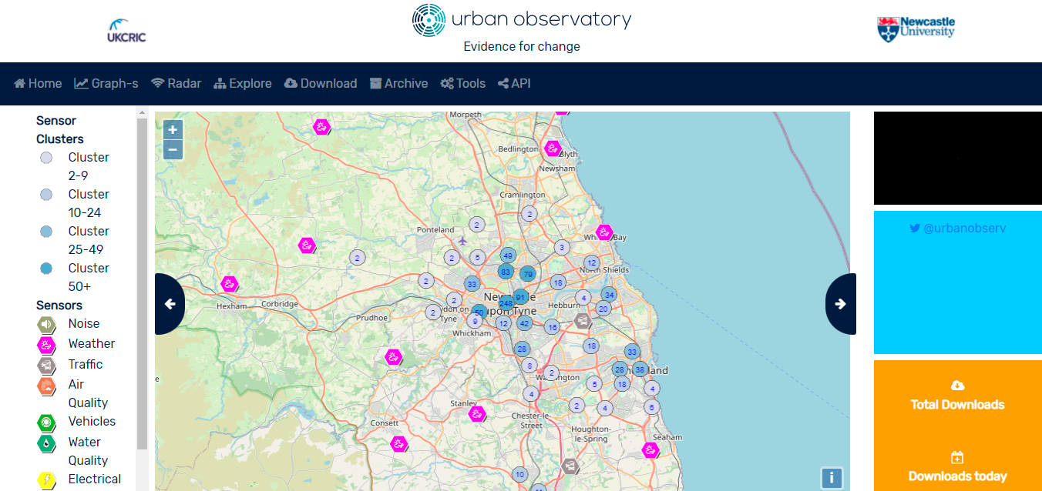
لقطات صورية للمنصة (1/ 3)
4- تجربة المستخدم
شمولية البيانات
أ
تقدم منصة المرصد الحضري لمدينة نيوكاسل معلومات تفصيلية حول منقطة نيوكاسل وجيتسهيد والمجتمعات المحلية الأخرى في مناطق نورثمبريا من خلال الخريطة التفاعلية
التناسق المرئي
هـ
تحتوي المنصة على مكونات إضافية لحساباتها على منصات التواصل الاجتماعي على الشريط الجانبي الأيمن الذي يأتي بصورة غير مرتبة في واجهة المستخدم
Notes:
https://newcastle.urbanobservatory.ac.uk/

Slide 11
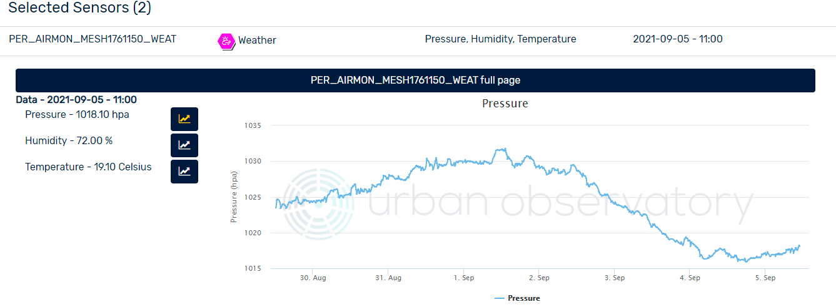
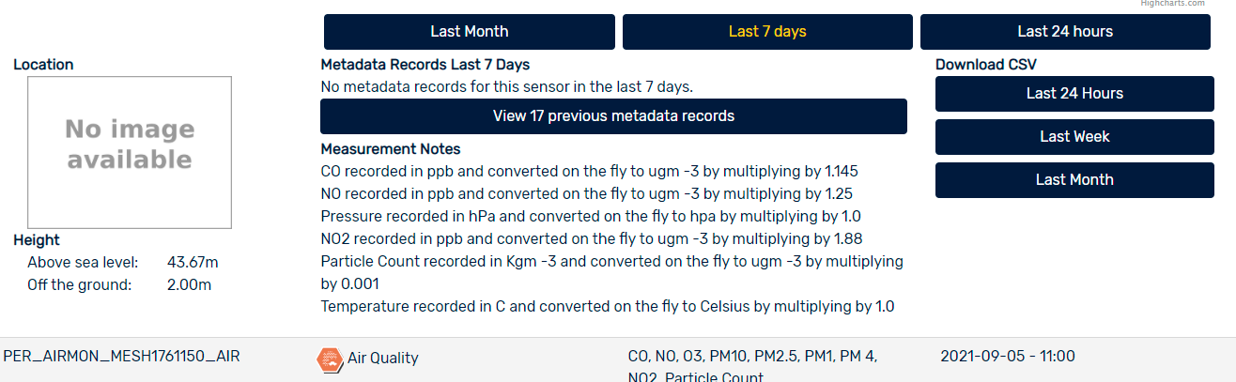
لقطات صورية للمنصة (2/ 3)
4- تجربة المستخدم
المصداقية والتحديث
ب
يتم تقديم معلومات تفصيلية حول المؤشر أسفل الخريطة، وتوفر المنصة بيانات ذات موضعية شديدة يتم جمعها من خلال أجهزة الاستشعار الفردية.
يمكن للمستخدمين تنزيل جميع البيانات التي يتم جمعها خلال فترات زمنية محددة أي خلال 24 ساعة أو أسبوع أو شهر.
Notes:
https://newcastle.urbanobservatory.ac.uk/

Slide 12
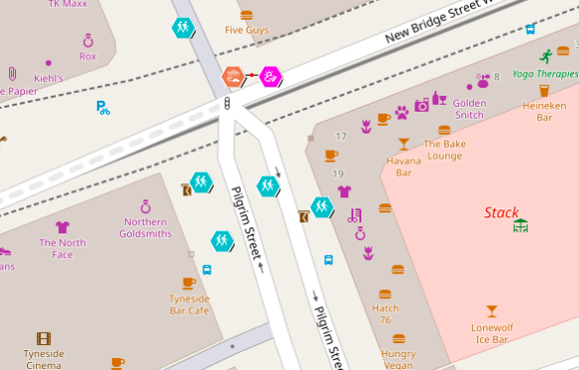
لقطات صورية للمنصة (3/ 3)
4- تجربة المستخدم
سهولة الاستخدام
سهولة التنقل
ز
و
تُظهر خريطة المرصد جميع أجهزة الاستشعار الموجودة داخل المدينة، ويمكن للمستخدم بعد ذلك تكبير الخريطة وعرض أجهزة الاستشعار الموجودة في منطقة أو حي معين.
يمكن للمستخدمين بعد ذلك عرض معلومات أجهزة الاستشعار في أحياء محددة. وتأتي أنواع المؤشرات المختلفة معروضة بأيقونات مختلفة في مستوى الحي، والتي يمكن للمستخدمين النقر عليها للاطلاع على بيانات ومعلومات تفصيلية حول المؤشر.
Notes:
https://newcastle.urbanobservatory.ac.uk/

Slide 13

الشراكات
الشراكات
يعمل المرصد الحضري لمدينة نيوكاسل على إقامة الشراكات والتعاون مع مجموعة واسعة من أصحاب المصلحة بما يشمل الجهات الحكومية والشركات الخاصة والجامعات والمراكز البحثية الأخرى.
المجتمعات
الأوساط الأكاديمية
القطاع الخاص
القطاع العام
يجري المرصد مشاريع في كل من المناطق الريفية والمناطق شبه الحضرية والمناطق غير المخدومة المحيطة بمدينة نيوكاسل في نورثمبريا، وذلك لتمكين التنمية الإقليمية
يقع المرصد داخل جامعة نيوكاسل ويستفيد من الأقسام البحثية والهندسية بالجامعة للحصول على الدعم التشغيلي
يجمع المرصد الحضري أيضاً المعلومات في موقع نيوكاسل هيلكس (Newcastle Helix) داخل الحرم الجامعي، حيث يحتوي مبنى العلوم الحضرية على ما يقرب من 3,000 جهاز استشعار لقياس مستوى الإشغال وثاني أكسيد الكربون ومستويات الضوء ودرجة الحرارة والرطوبة واستهلاك الطاقة.
تعاون المرصد في مشاريع بحثية مع مؤسسات مثل كلية لندن الإمبراطورية وجامعة لوبورو وجامعة ليدز وجامعة كامبريدج
إمكانية تقديم خدمات الرصد التحليلي المخصص حسب الاحتياجات للشركات في مجموعة من المشاريع
ومن الأمثلة على ذلك المشروع التعاوني مع شركة الإعلانات الرقمية هاوكر (Hawkr) في مشروع "Pitch-In" الذي تولى المرصد قيادته
يحصل المرصد على التمويل من خلال شبكة «معامل التعاون للأبحاث في مجال البنية التحتية والمدن في المملكة المتحدة»
يرتبط المرصد أيضاً بمشروع «منصة أبحاث مرصد المدينة للابتكار والتحليلات» (CORONA) مع مرصدين حضريين آخرين (مرصد بريستول ومرصد شيفيلد)
يعمل المرصد في العديد من المشاريع بالتعاون الوثيق مع الجهات الحكومية على المستويين المحلي والوطني بما يشمل مجلس مدينة نيوكاسل ووزارة النقل
Notes:
https://communityindicators.net/indicator-projects/australian-urban-observatory/
https://www.theurbandeveloper.com/articles/rmit-software-maps-liveability-in-australian-cities
https://geoscape.com.au/wp-content/uploads/2021/05/GNAF-Product-Description.pdf

Slide 14
الدروس المستفادة
الدروس المستفادة
يحصل المرصد على التمويل من خلال شبكة «معامل التعاون للأبحاث في مجال البنية التحتية والمدن في المملكة المتحدة» ويعمل على رصد أكثر من 60 مؤشراً على منصته
يعمل المرصد الحضري لمدينة نيوكاسل حالياً على 21 مشروعاً مع مجموعة متنوعة من أصحاب المصلحة بما يشمل الجامعات والجهات الحكومية والشركات والمؤسسات غير الربحية
تمكن المرصد من توسيع نطاق عملياته في السنوات الأخيرة نتيجة لاستخدام العمليات التكنولوجية المبتكرة في تكنولوجيا إنترنت الأشياء والحوسبة الانتشارية (Osmotic Computing)
Notes:
https://urbanobservatory.ac.uk/privacy-policy
https://projects.urbanobservatory.ac.uk/projects

